Slide 1
Прототип 2.2.
Программно-аппаратный прототип распознавателя приоритетных событий из множественных источников при движении робота на основе адаптивной стратегии оперативного отбора информации о текущей ситуации.

Slide 2
Требования
Должен быть разработан программно-аппаратный прототип распознавателя приоритетных событий из множественных источников при движении робота на основе адаптивной стратегии оперативного отбора информации о текущей ситуации.
При распознавании приоритетных событий из множественных источников должны быть возможна обработка данных из не менее 5 источников одновременно.
Доля распознаваемых приоритетных событий должна быть не более 20% от общего числа событий, наблюдаемых при движении робота.
Должна быть разработана программная документация на концептуальный прототип в соответствии с ГОСТ 19.102-77.

Slide 3
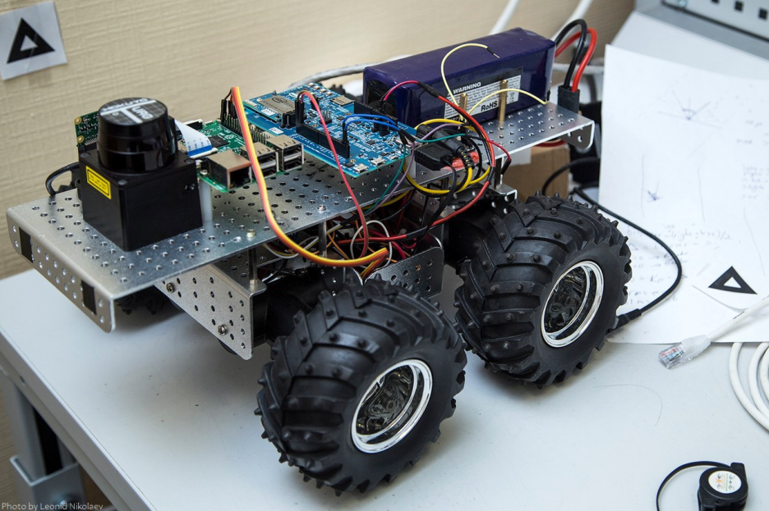
Аппаратная часть
IMU10dof:
3x-осные акселерометр и гироскоп
Магнетометр
Барометр
Термометр
Лидар URG-04LX-UG01 диапазон 4 метра
Камера Raspberry Pi
Camera v2

Slide 4
Программная часть
Модуль интеллектуального отбора данных
Модуль распознавания данных
Статические данные
Состояние системы

Slide 5
Интеллектуальный отбор даных
Данные неравнозначны
Баланс оптимизма и пессимизма
Данные отправляются селективно, с использованием задержки
Значение задержки определяется адаптивной стратегией
Изменение задержки определяется событиями, которые можно идентифицировать по полным даным

Slide 6
Модуль распознавания приоритетных событий
Определяются приоритетные события
Определяется граф переходов между ними и функции перехода
Параметрами функций являются значения сенсоров, отобранные алгоритмом ИОД
Осуществляется синхронизация данных различных сенсоров

Slide 7
Модуль распознавания приоритетных событий
Список приоритетных состояний
АДУ стоит. Мотор выключен
АДУ стоит. Мотор включен
АДУ движется прямолинейно, равномерно.
Поворот
Нештатная ситуация:
5.1 Повышение температуры в системе
5.2 Опрокидывание
5.3 Незапланированное ускорение
5.4 Незапланированное препятствие

Slide 8
Состав группы
ФИО | Область ответственности
Корзун Дмитрий Жоржевич | Руководитель
Богоявленская Ольга Юрьевна | Алгоритмы ИОД и распознавания приоритетных событий
Кулаков Кирилл Александрович | Системный анализ, руководство разработкой ПО
Баженов Никита Александрович | Консультант по видео-аналитике
Рего Григорий Эйнович, Ермаков Владислав Александрович | Сбор данных сенсоров, проведение экспериментов
Разработка ПО
Ремшу Никита Леонидович, Сафонов Георгий Романович, Ткаченко Полина Павловна, Мадрахимова Дарья Сергеевна

